Slide 1


Equipe-Étrange
Groupe 3
CORDIER Maxime
WAROQUET Quentin

Slide 2

Sommaire
Le contexte
Le groupe
Présenter le projet​
Présenter la solution proposée / développée​
Conclusion et retours d'expériences​

Slide 3
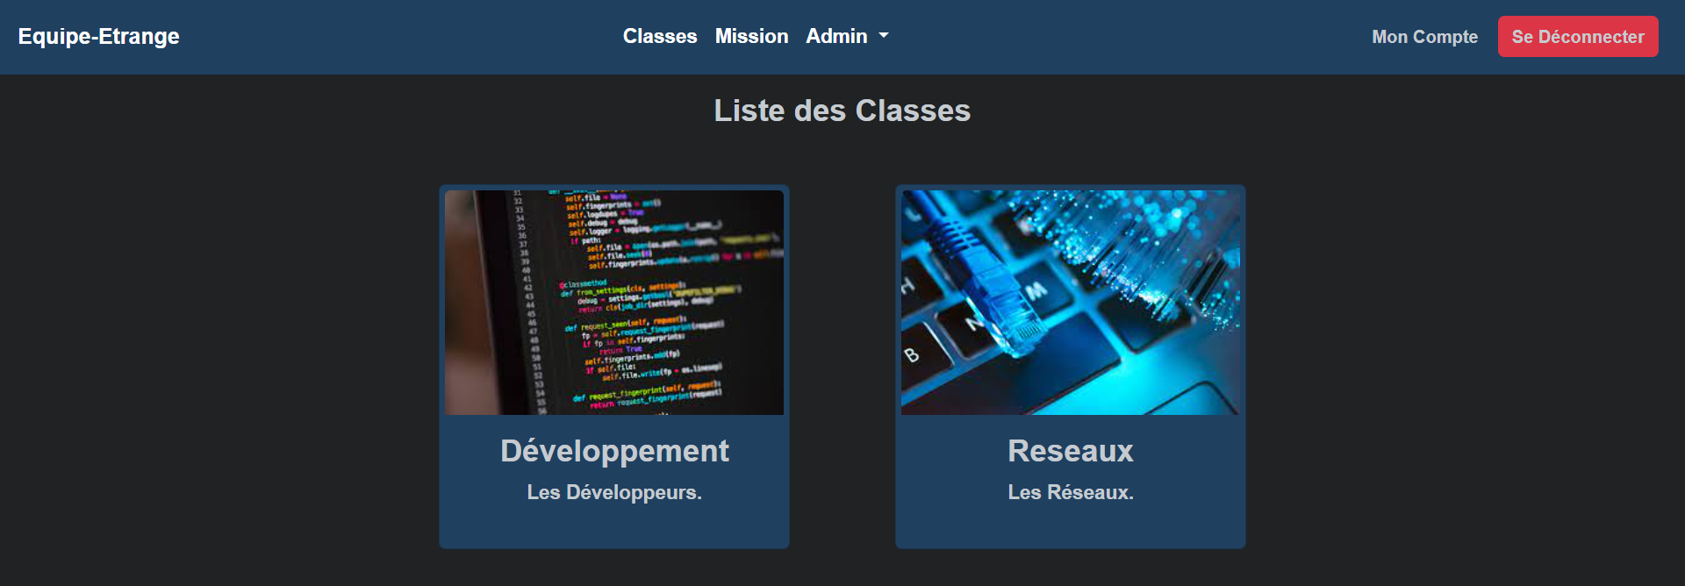
Contexte
Une université nous à demander de créer un jeu en ligne où les joueurs sont répartis dans des classes. Une mission est attribué quotidiennement à chaque classe et doit être validé sous peine de voir son compte supprimé au bout de quelques échecs.

Slide 4
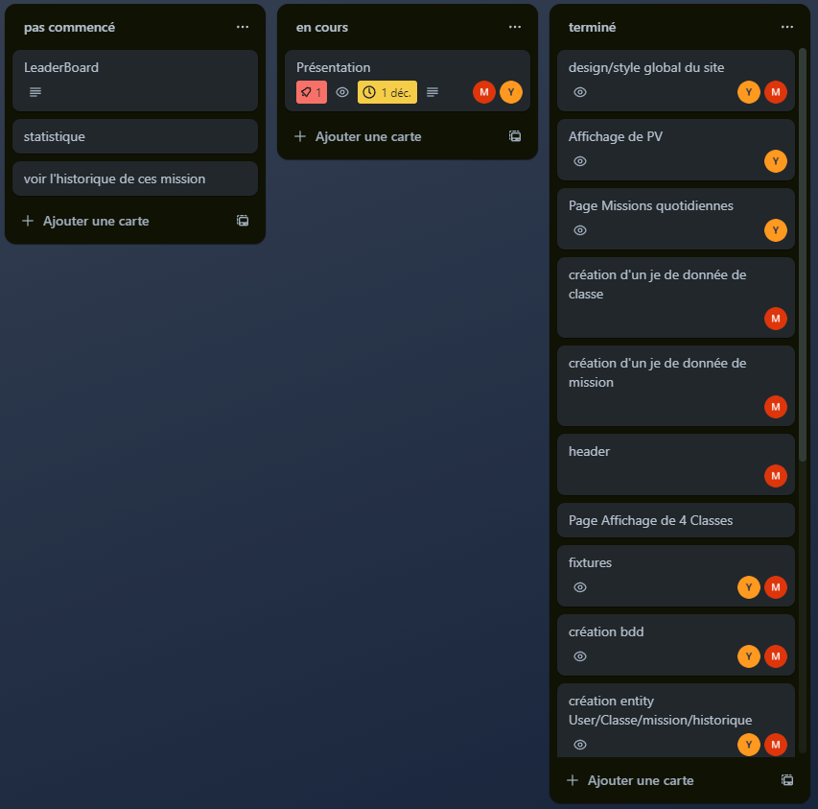
L’équipe
Groupe3
CORDIER Maxime
CRUD
Front
WAROQUET Quentin
Script gestion MDJ
Front/Back

Slide 5
Le projet
Missions Quotidiennes
Validation des Missions
Historique des Missions
Vies Limitées
Administration des Missions
(BONUS) Leaderboard
Outils utilisé:
Symfony
Doctrine
bootstrap
Trello
Mysql
github
Twig
Langage utilisé
html
css
php
Les utilisateurs choisisse 1 classe sur les 2 proposée, chacune offrant des missions quotidiennes uniques en lien avec sa classe. La réussite des missions est cruciale, car les utilisateurs disposent d'un nombre de vies limitée.
Notes:
Symfony 6.3 framework français de PHP
Doctrine ORM permet de communiquer avec la bdd
bootstrap/Css pour le style
Trello pour l’organisation
Mysql pour la bdd
Github outil collaboratif de développement
Twig moteur de templates

Slide 6
Solution proposé
Page d’accueil

Slide 7
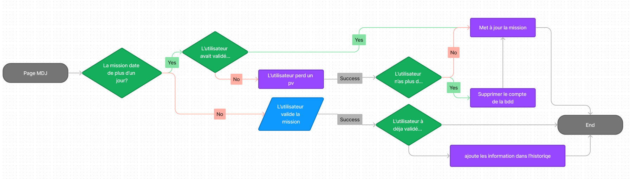
Explication de la page Mission

Slide 8
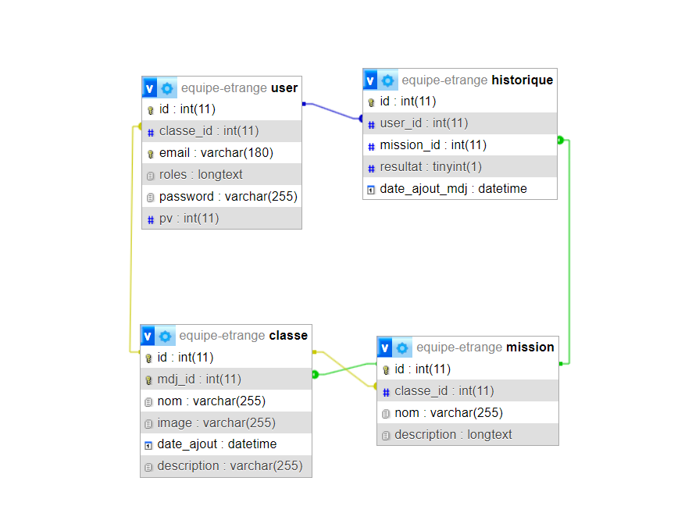
La base de donnée
et ces relation

Slide 9
Conclusion
Travail Collaboratif
Apprentissage (ou approfondissement) de Symfony
Manque de temps pour ajouter certaines fonctionnalités

